Slide 2
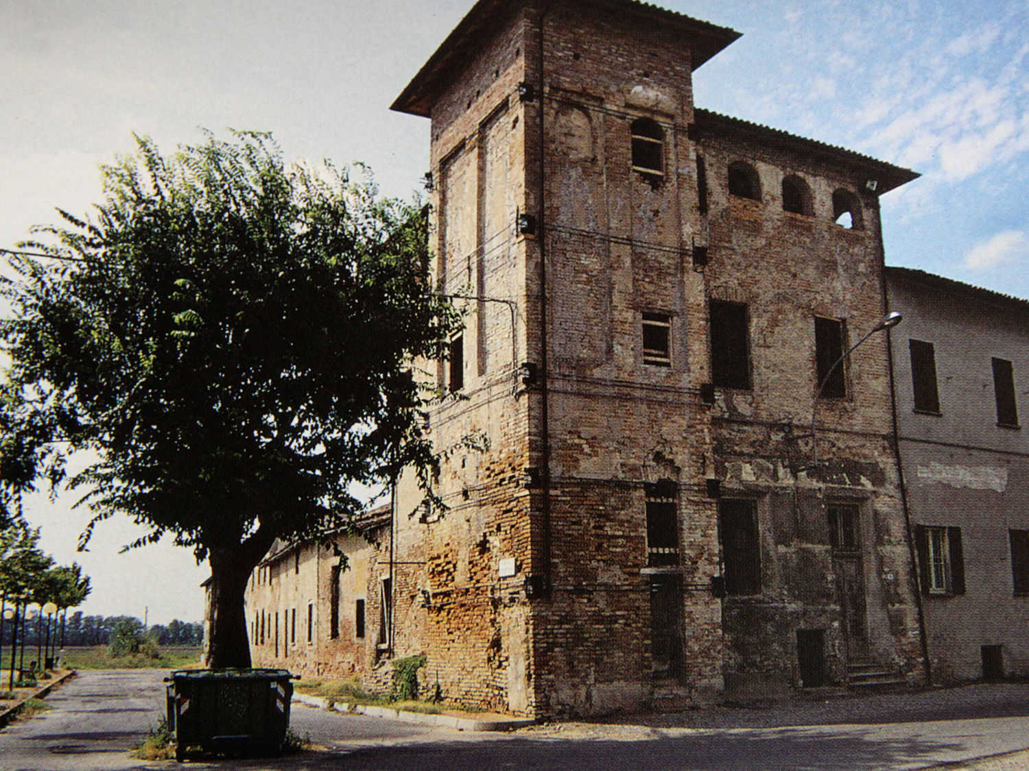
Casa natal de Sor Giuseppina
Sor Giuseppina Nicoli
nació el 18 de noviembre de 1863
en Casatisma, pueblo de la llanura de Pavía, Italia.

Slide 3
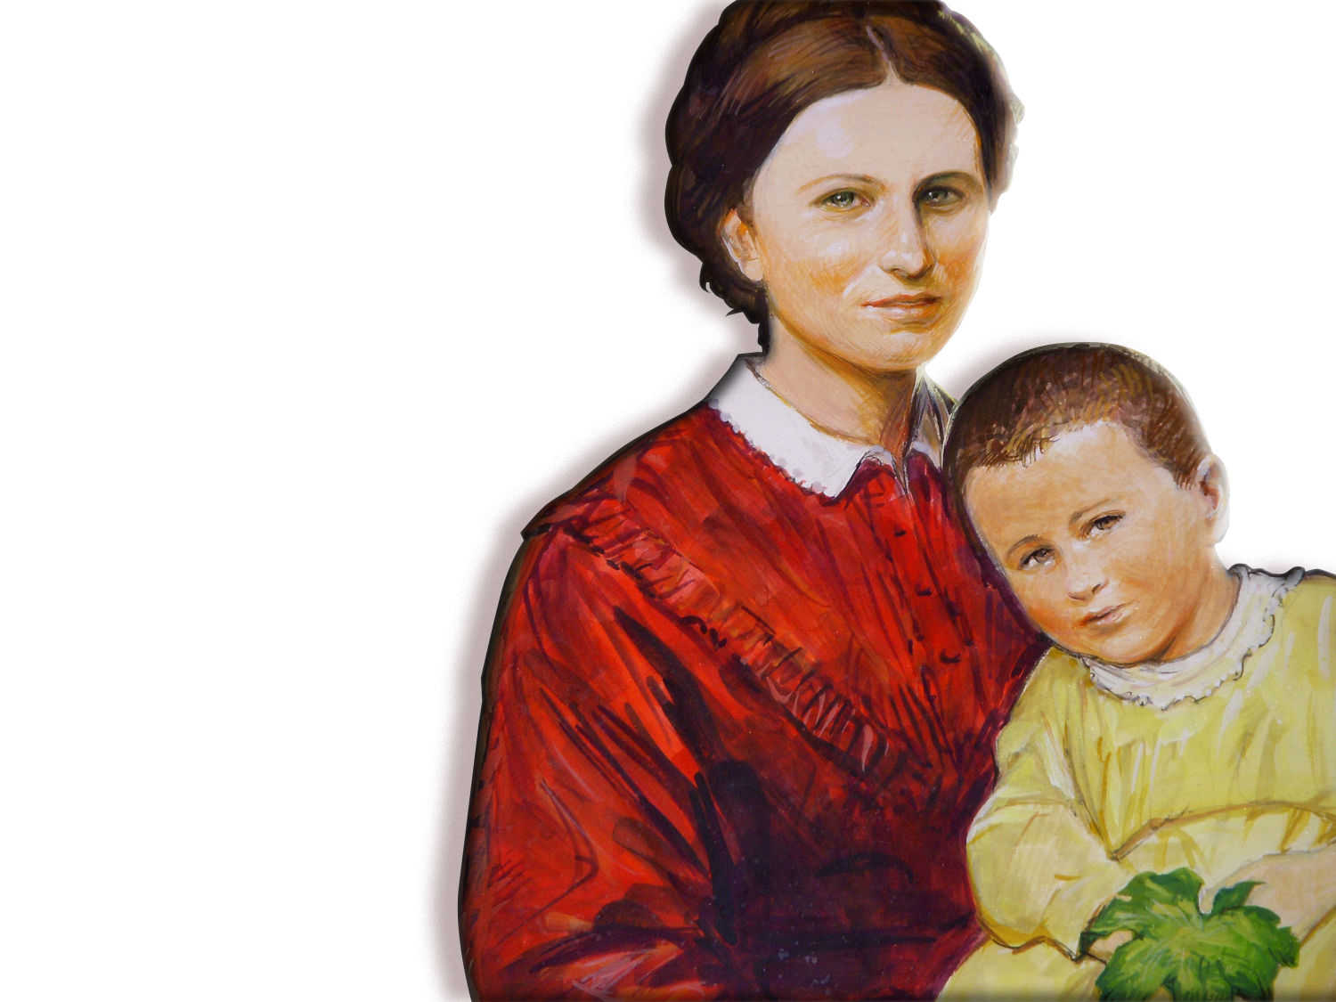
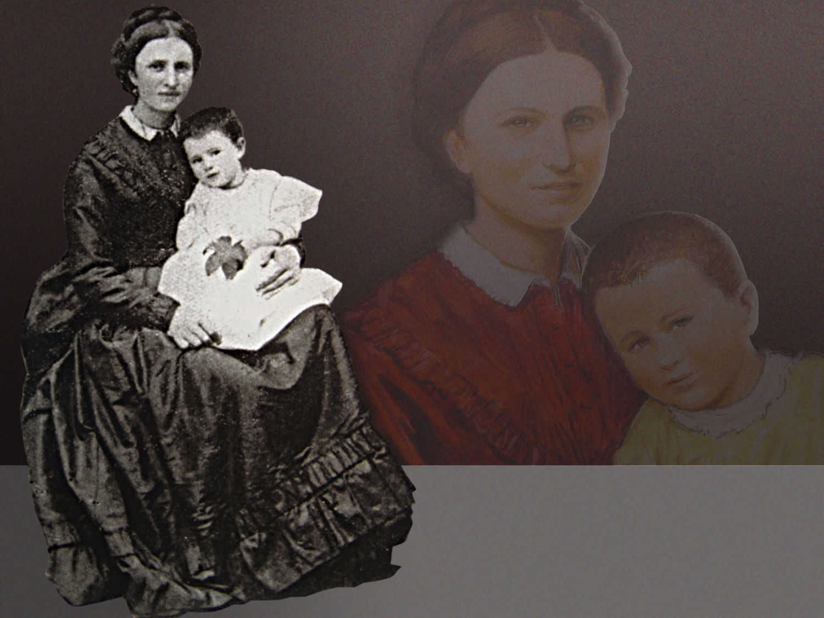
De su madre heredó el amor por la oración y el deseo de servir a los pobres y desdichados.
Giuseppina con su madre a la edad de dos años

Slide 4
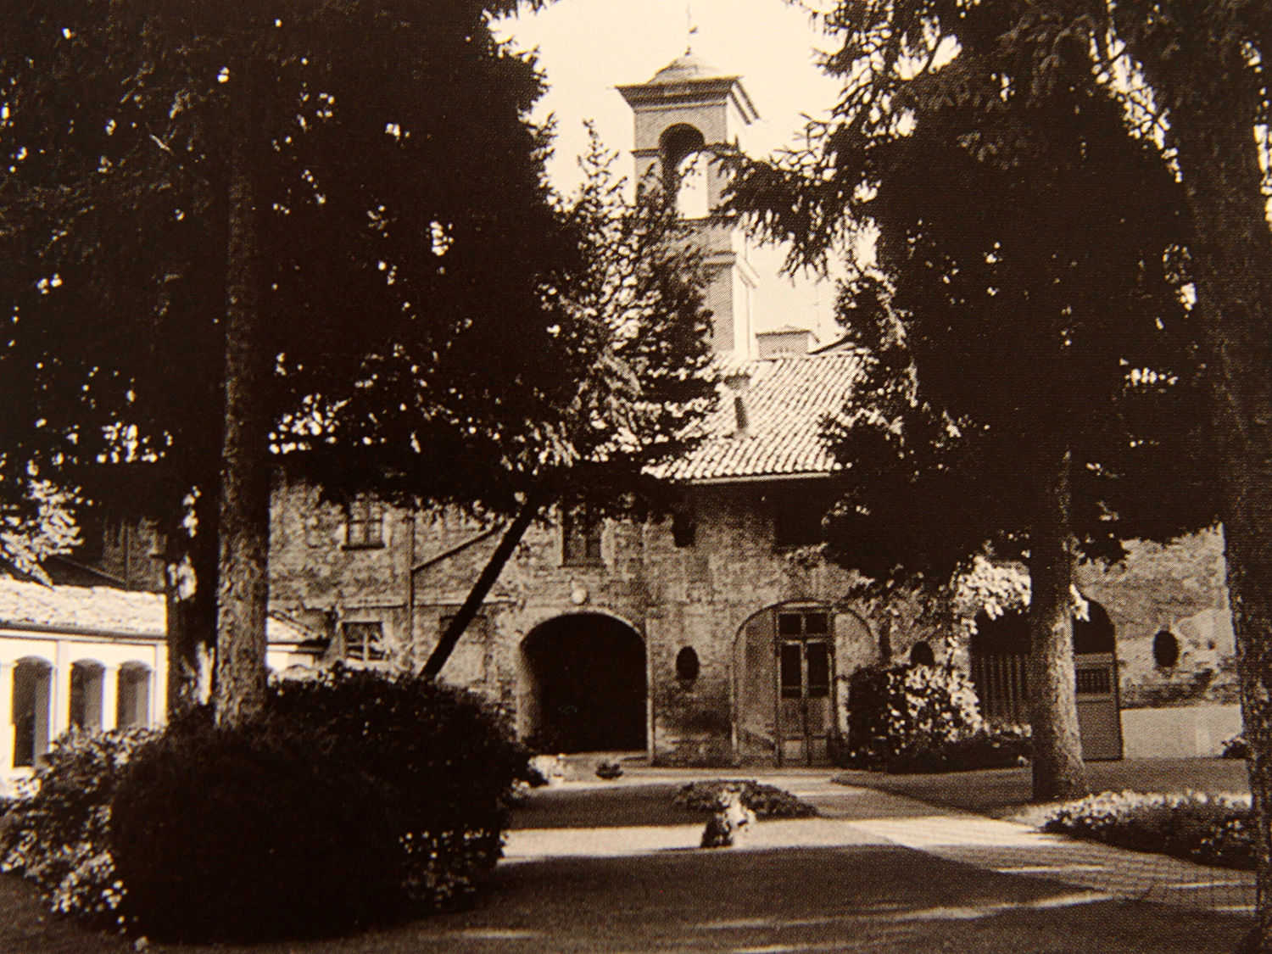
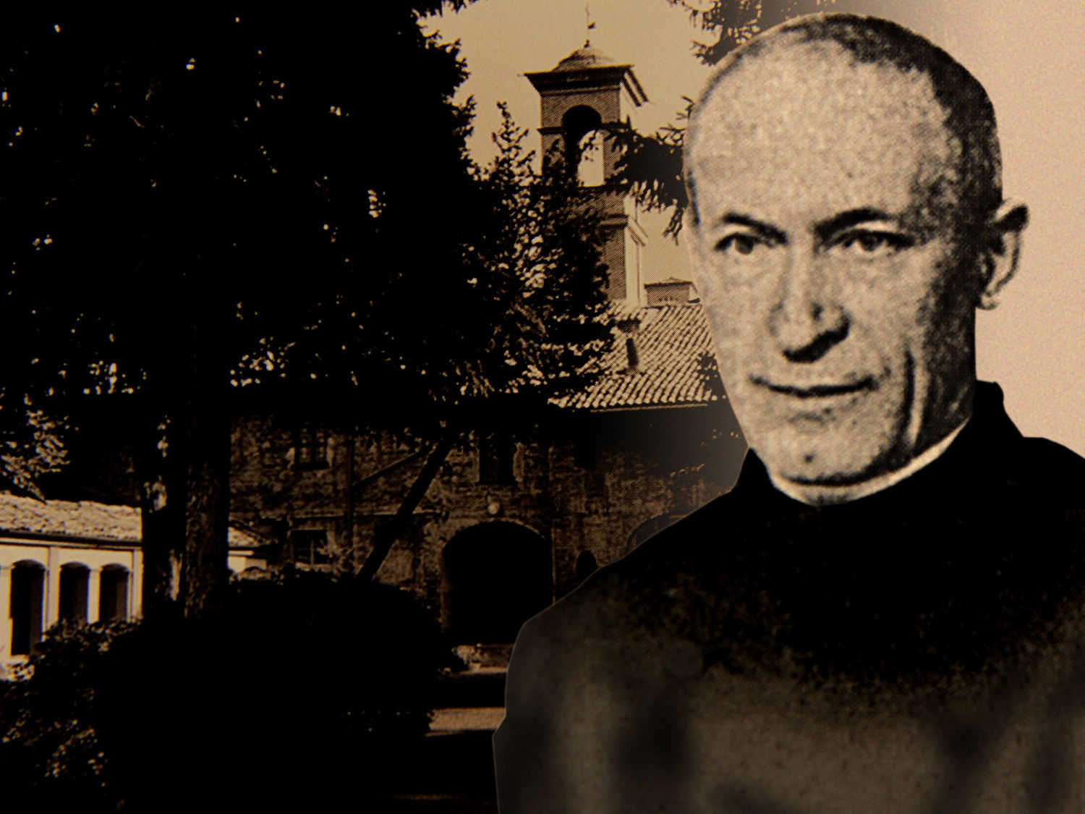
Estudió
en el colegio
de las Monjas Agustinas de Voghera.
El Padre Giacomo
fue su Director espiritual.

Slide 5
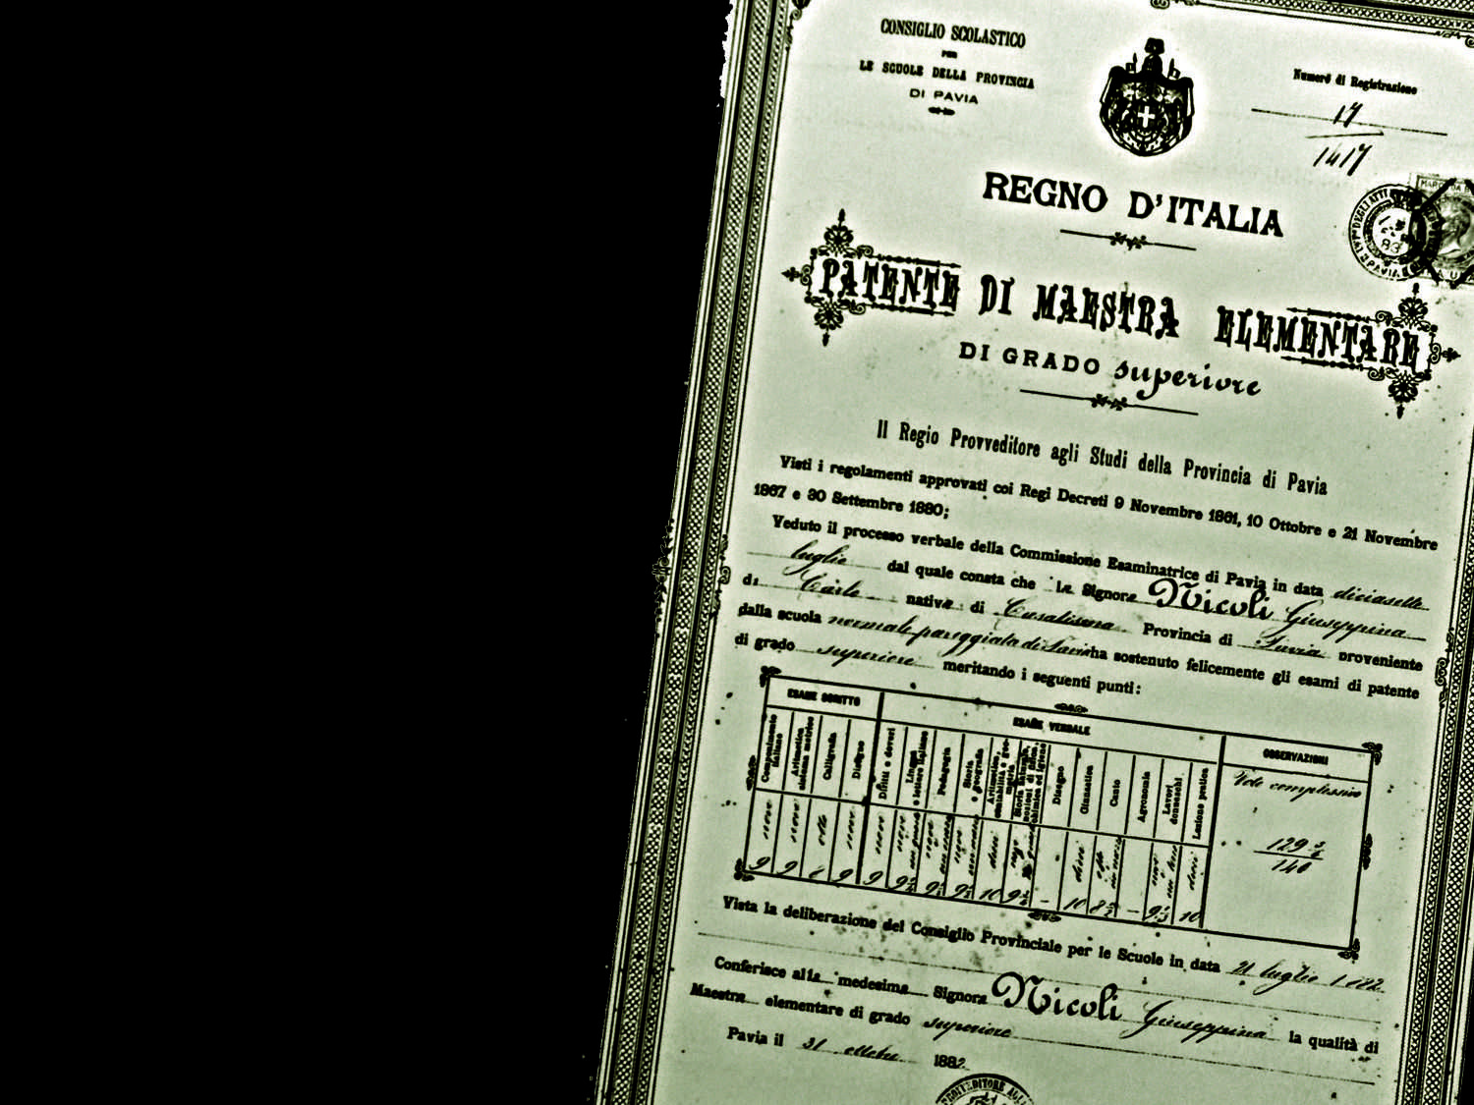
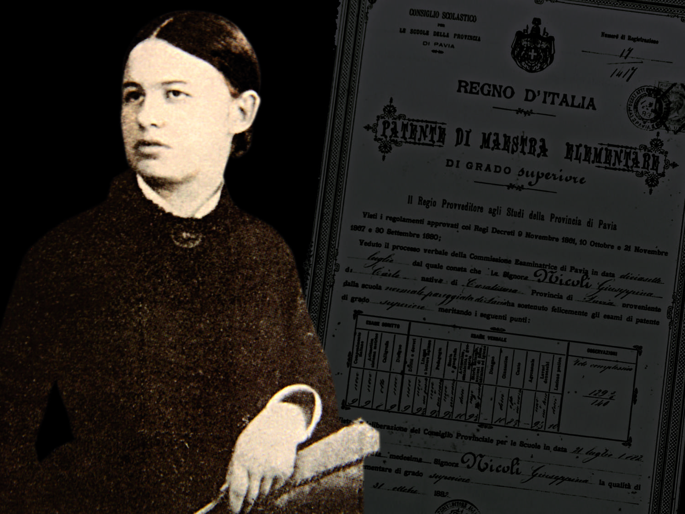
Su hermana Italina le contagió su vocación por la ENSEÑANZA.
Sacó el diploma de Maestra de Primaria con las mejores notas de su clase
en la Scuola
Normale Femminile, en Pavía
Giuseppina con 18 años,
recién titulada como profesora
de Primaria

Slide 6
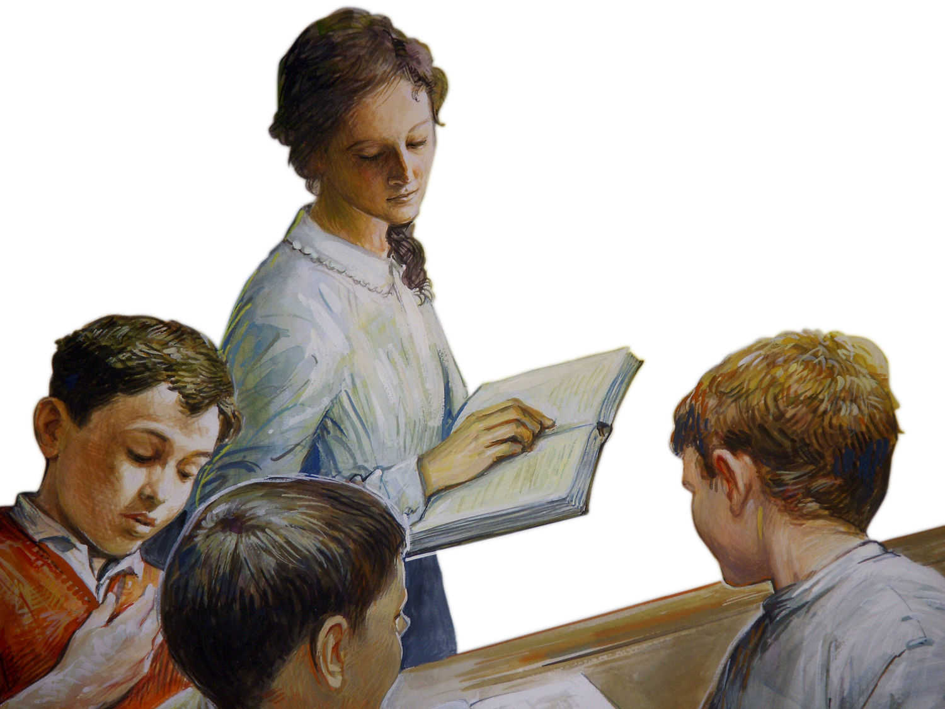
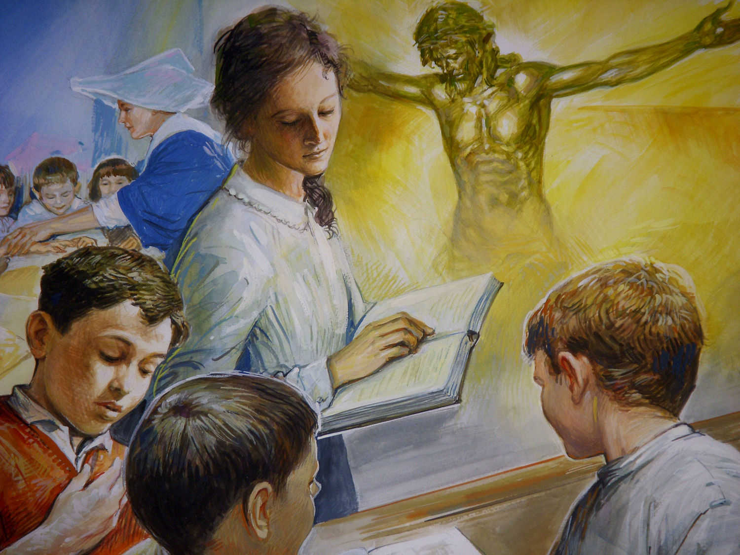
Tras su vuelta de Voghera se dedicó a dar clase en su casa a niños pobres.
A los 20 años el Padre Giacomo le hizo descubrir el Carisma
de las Hijas de la Caridad.
Aprendió a dirigir su mirada hacia el crucifijo que se convirtió en su interlocutor secreto.

Slide 7
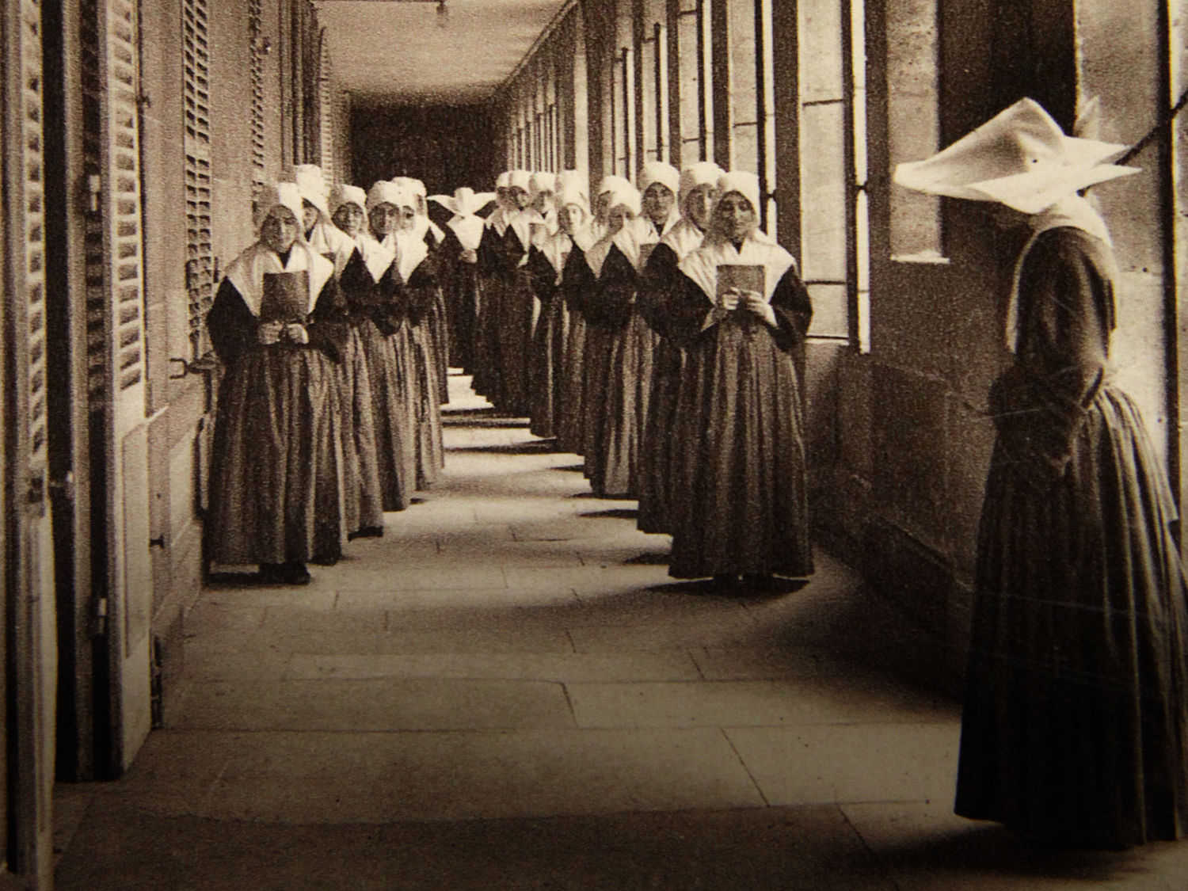
El 24 de septiembre de 1883
entró en el Postulantado
y tres meses más tarde en el Seminario.

Slide 8
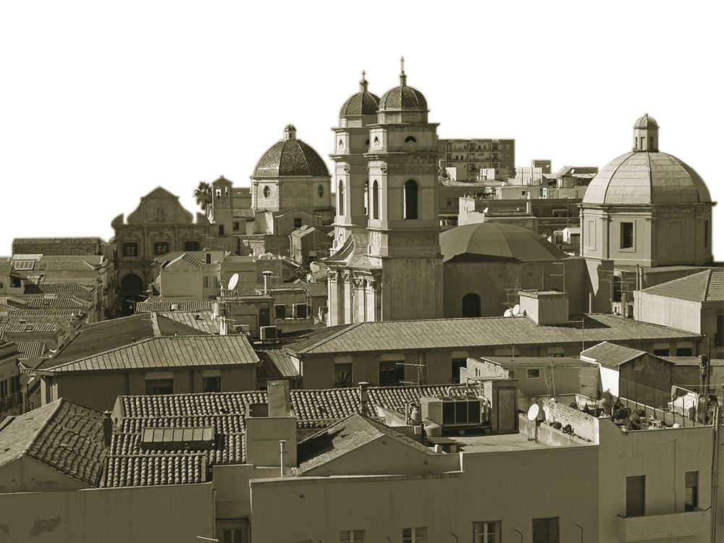
Su primer destino fue en Alessandria.
Y en 1885 desembarcó en
Calgari.

Slide 9
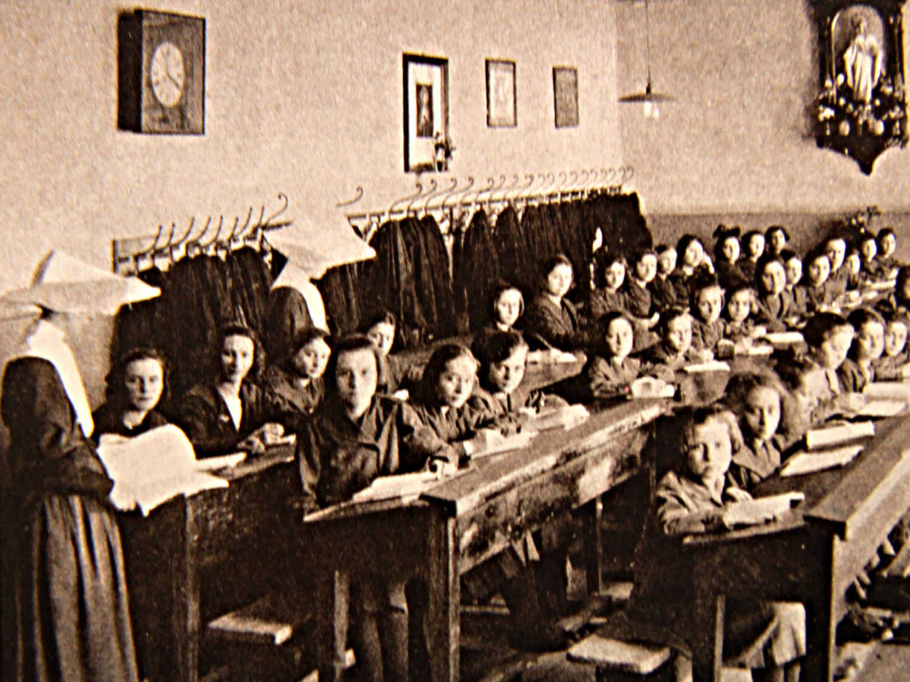
Juntas se educaban
y se ayudaban.
Fue maestra en el Conservatorio de la Providencia, un instituto al que asistían alumnas de familias burguesas pero también, gracias a las Hijas de la Caridad, las muchachas pobres podían ir gratuitamente.

Slide 10
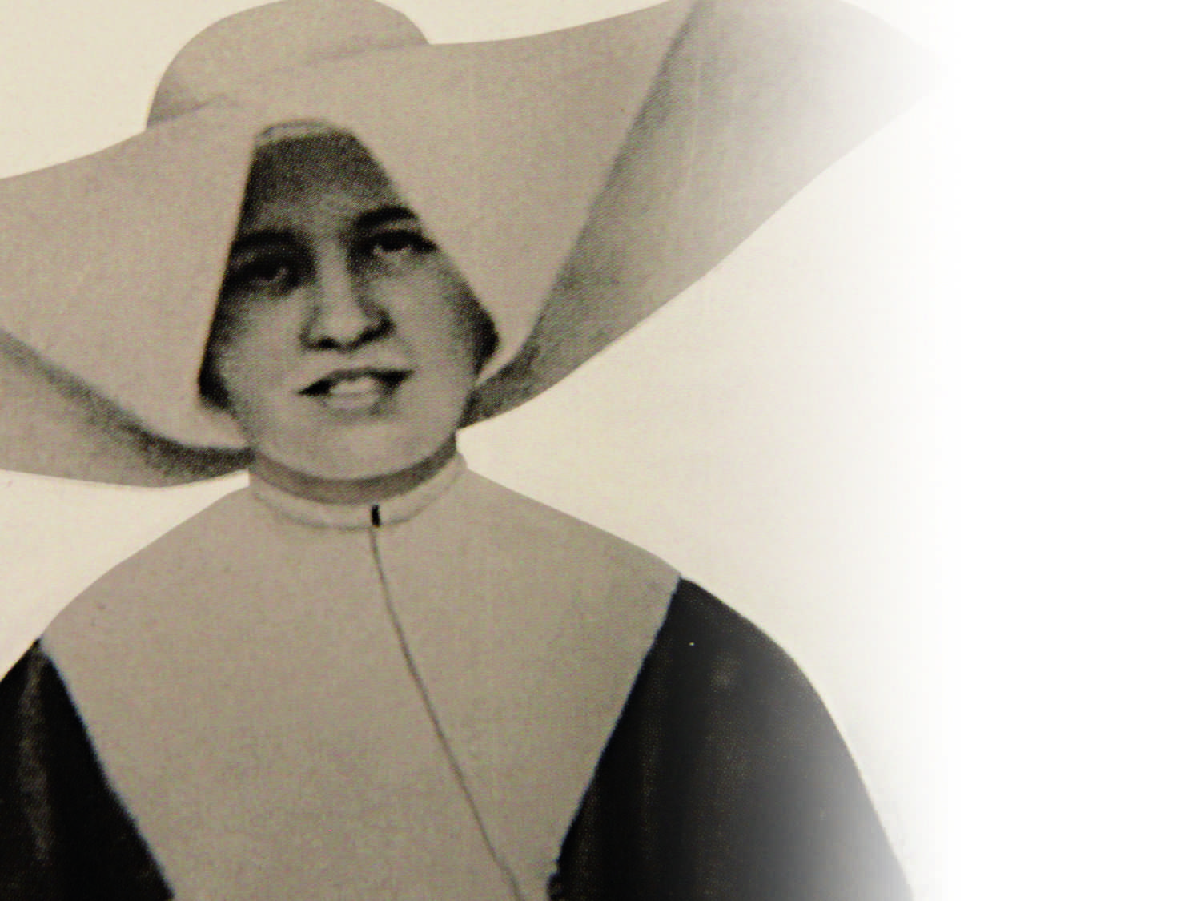
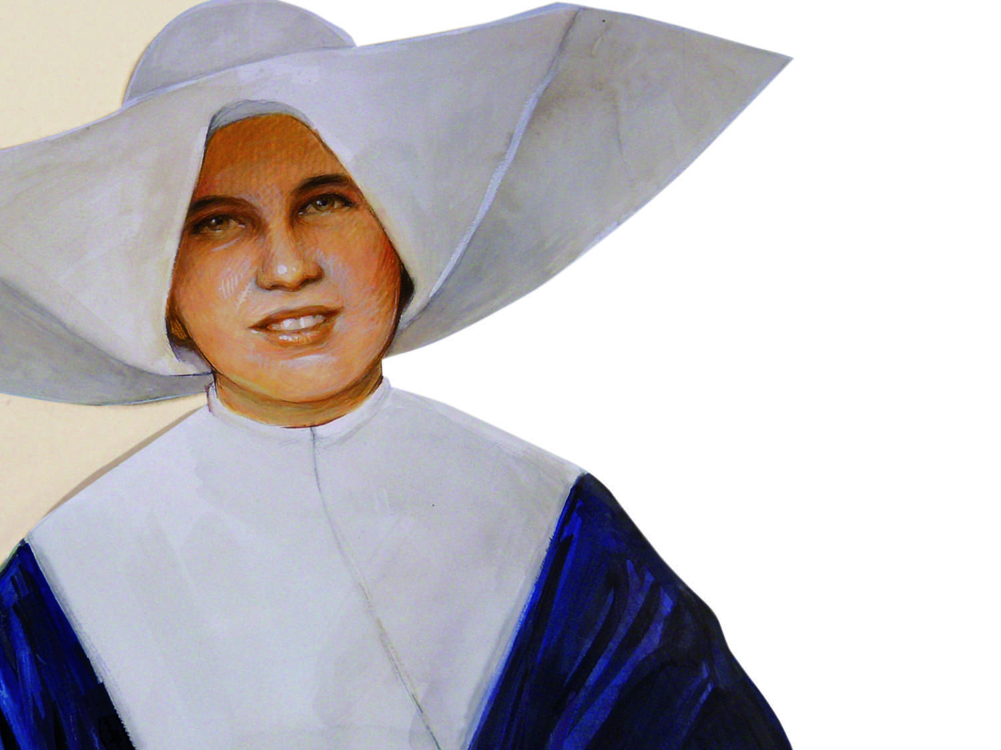
Sor Nicoli era una persona vivaz.
Con su CREATIVIDAD animaba a las niñas a que realizaran actividades alegres y animadas,
de las que
se sentían
protagonistas.

Slide 11
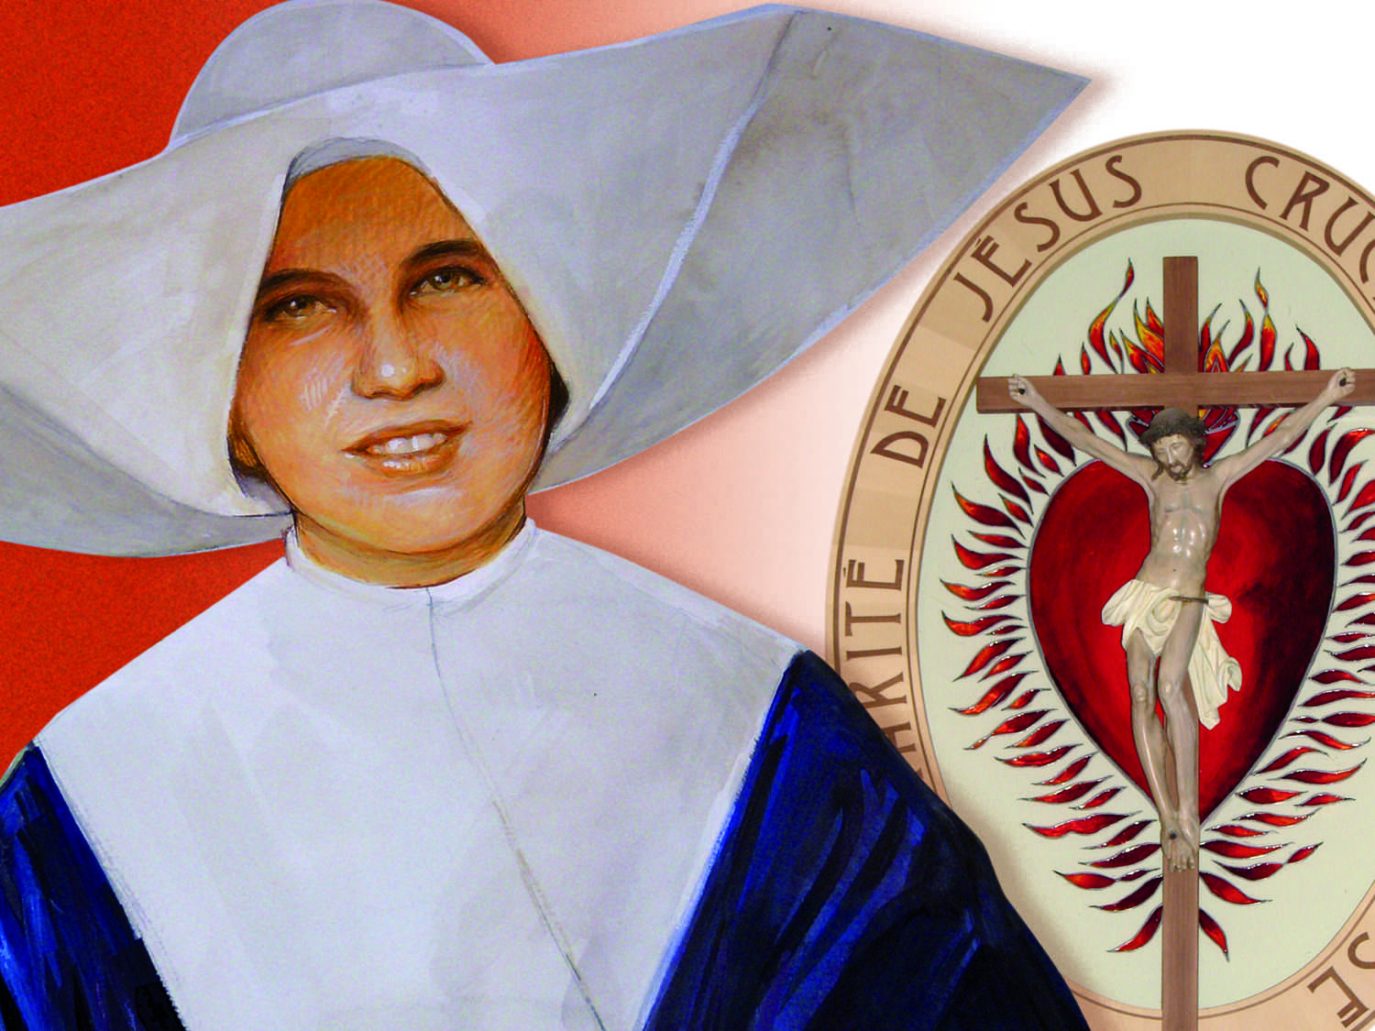
A los 25 años,
el 25 de diciembre de 1888,
hizo sus Primeros Votos.

Slide 12
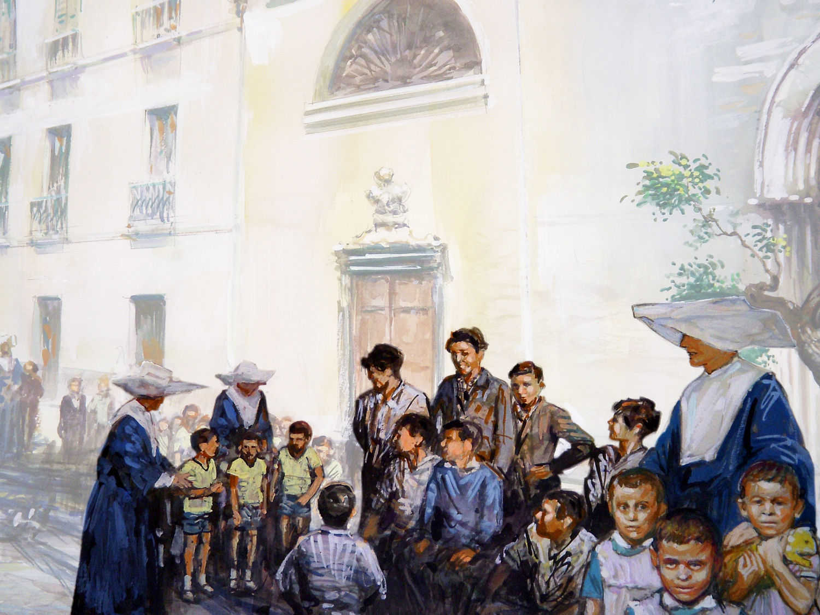
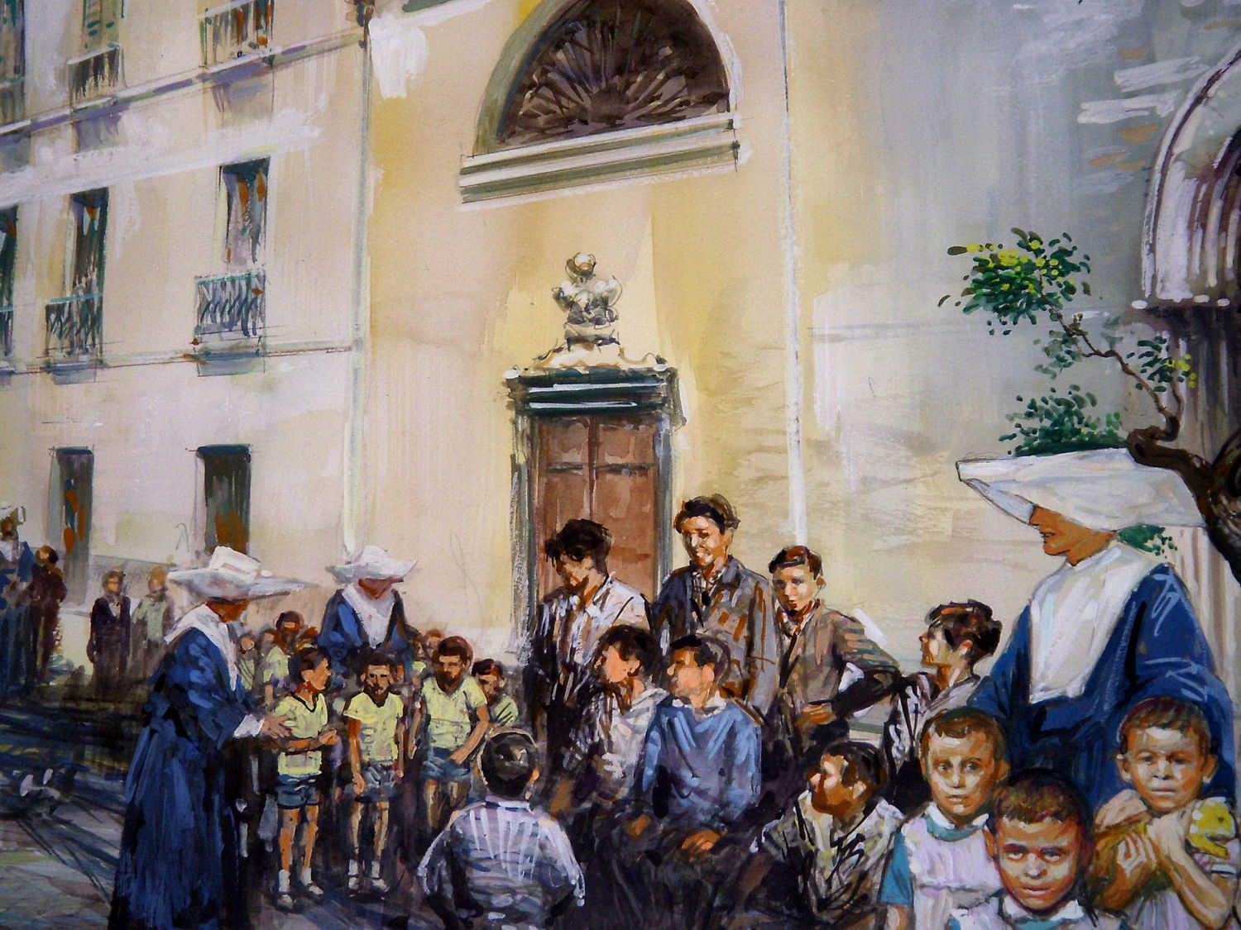
Descubrió por las calles el analfabetismo de los niños no escolarizados.
Abrió una guardería
para niños pobres
junto al Conservatorio
y organizó la catequesis dominical.
El trabajo de Sor Nicoli no se limitó al instituto.

Slide 13
En 1892
contrajo una tuberculosis que la dejó débil ante cualquier esfuerzo.
Pero ella compaginaba
su debilidad
con el trabajo y la vida espiritual.

Slide 14
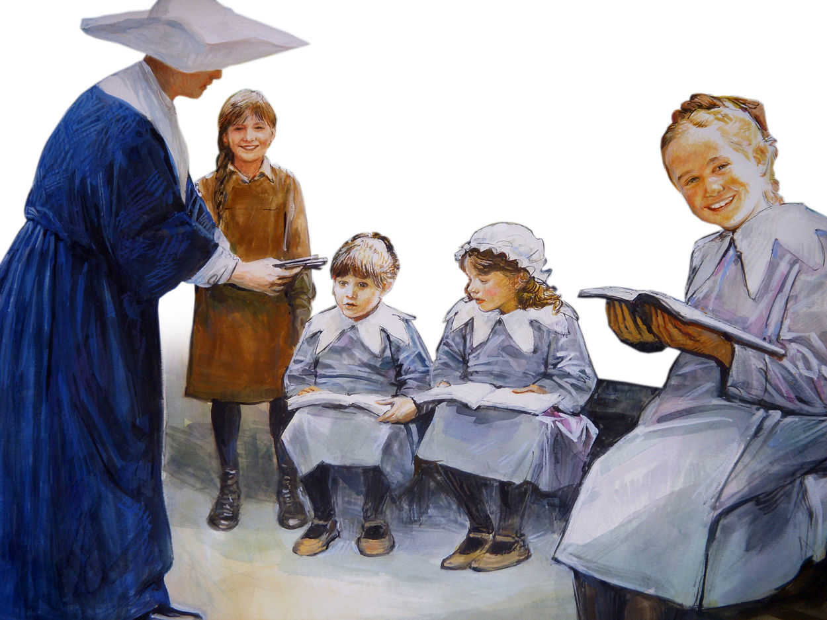
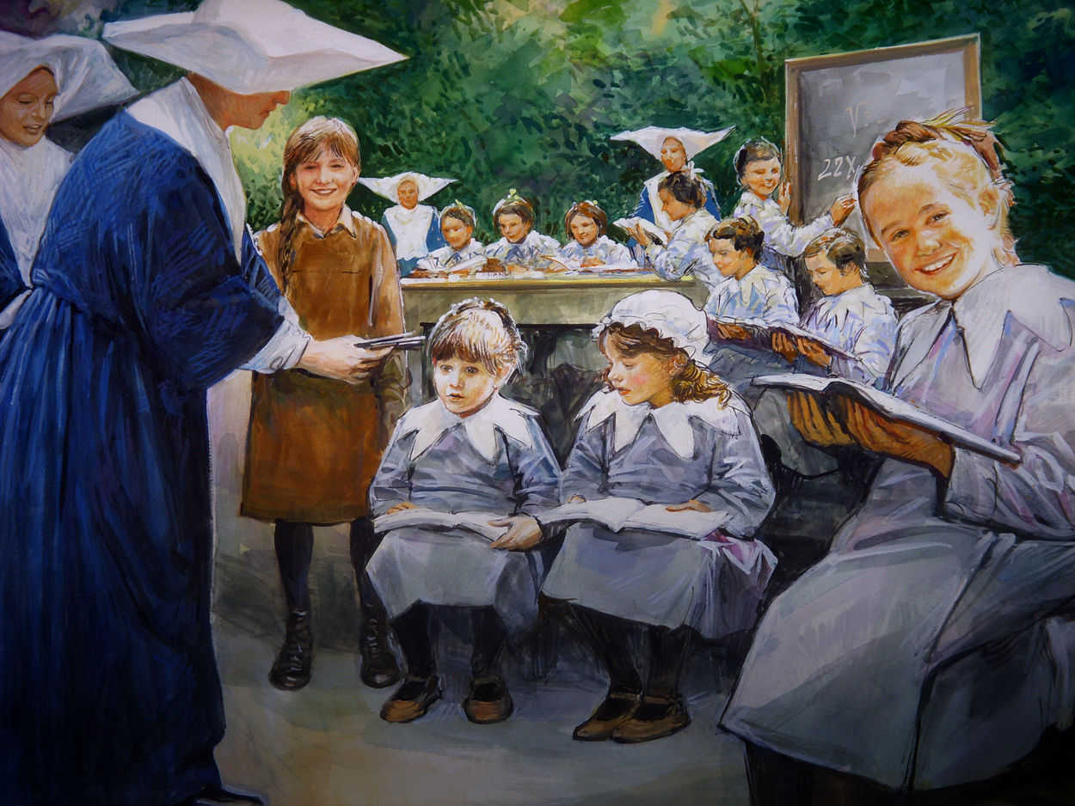
A los 36 años fue nombrada Hermana Sirviente del Orfanato
de Sassari, Cerdeña.
El Orfanato fue adquiriendo la forma de una escuela de ciclo completo desde la guardería hasta el diploma de Maestra.

Slide 15
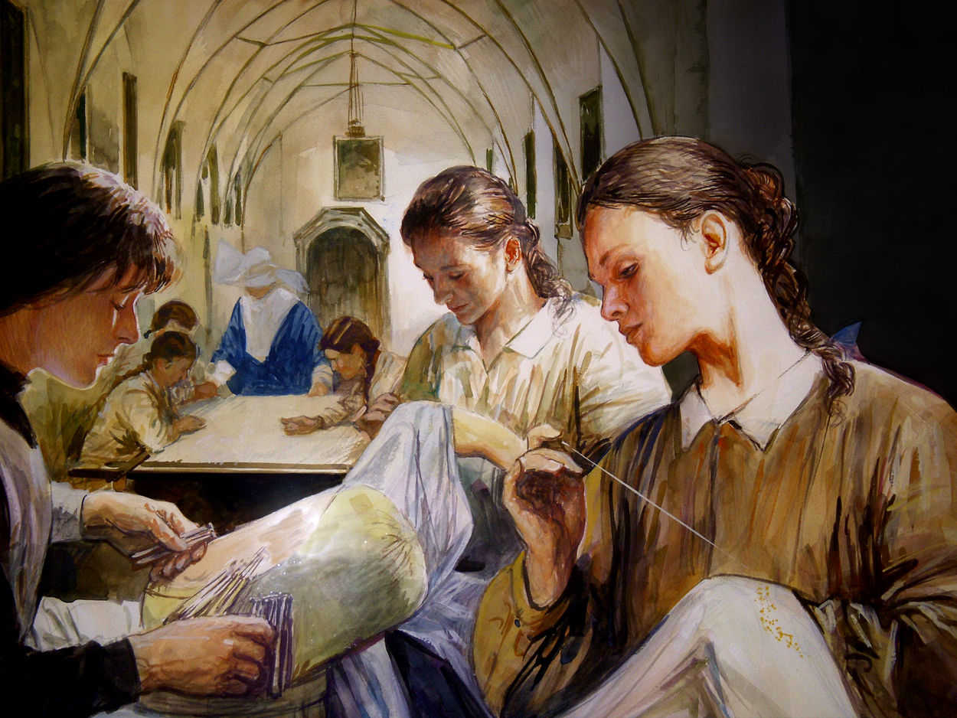
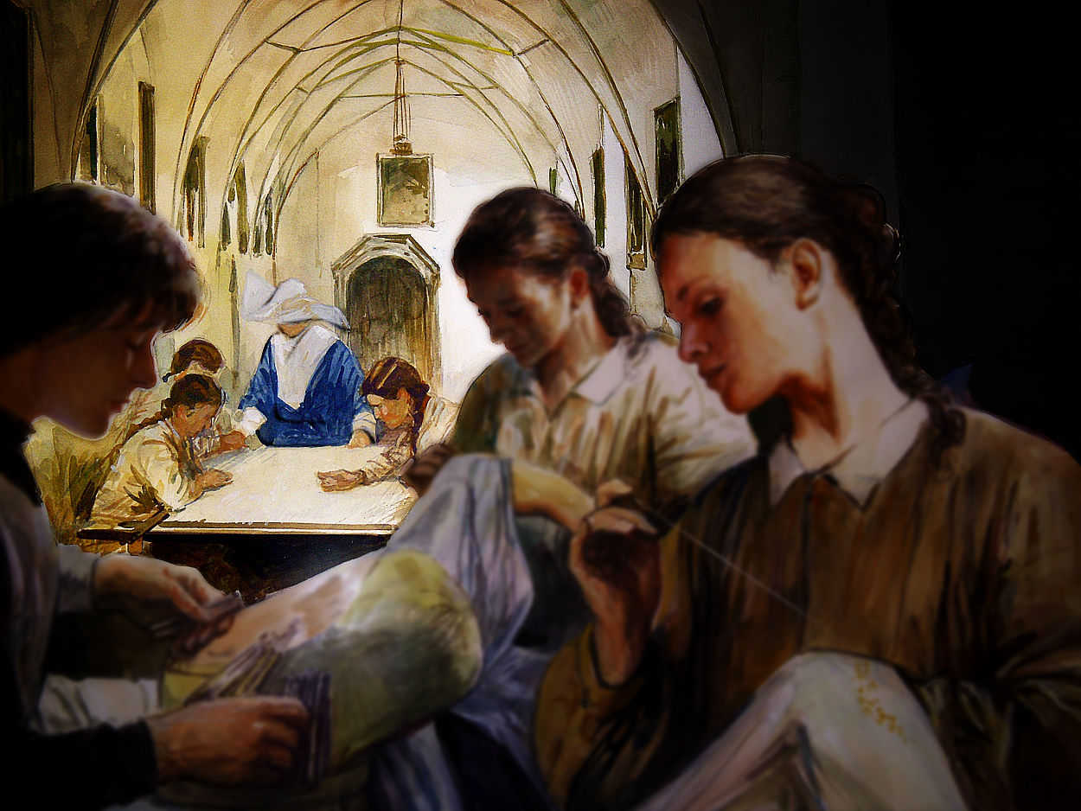
Complementó la enseñanza
con talleres para aprender un oficio, favoreciendo el ascenso
de la mujer en la
sociedad.
Sor Nicoli resaltaba siempre
por su creatividad,
tenía grandes actitudes
para la educación
y era un punto de referencia
para las jóvenes.

Slide 16
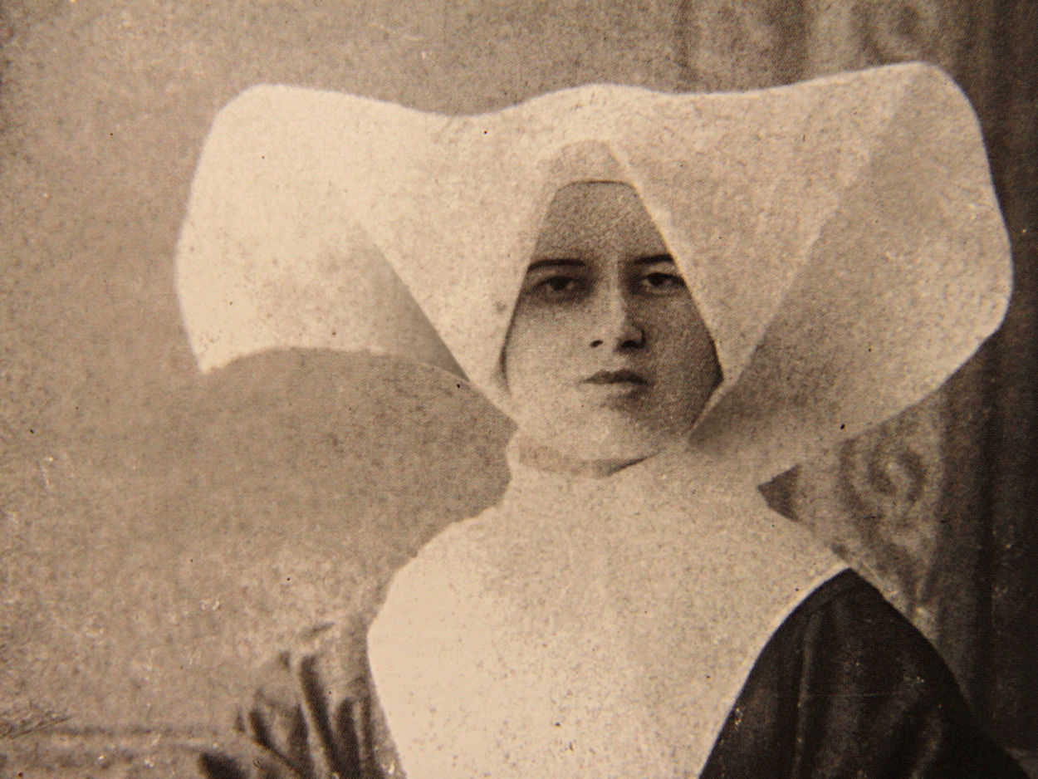
En 1910 la nombraron
Ecónoma Provincial
y en 1911
Directora del Seminario.
Sor Giuseppina a los 47 años

Slide 17
En agosto de 1914 fue nombrada Hermana Sirviente del Asilo Instituto de la Marina.

Slide 18
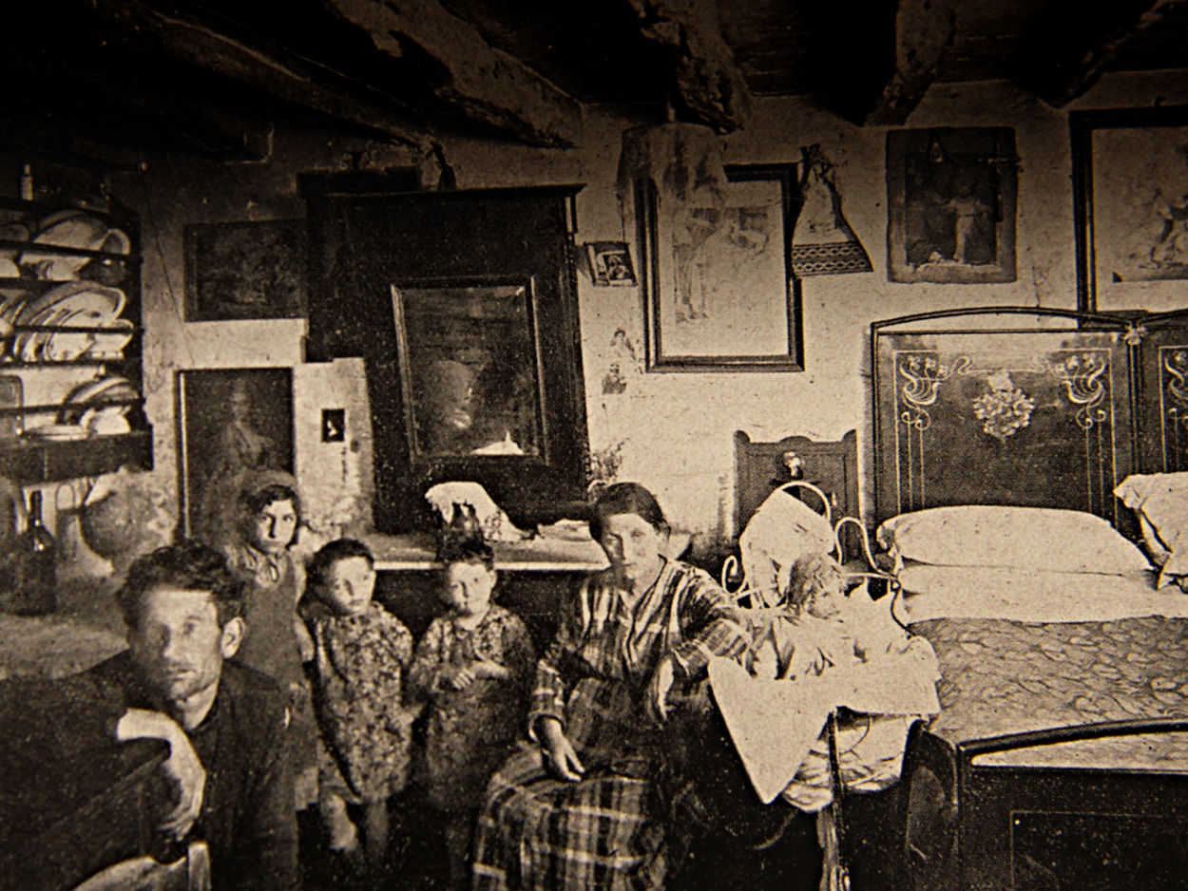
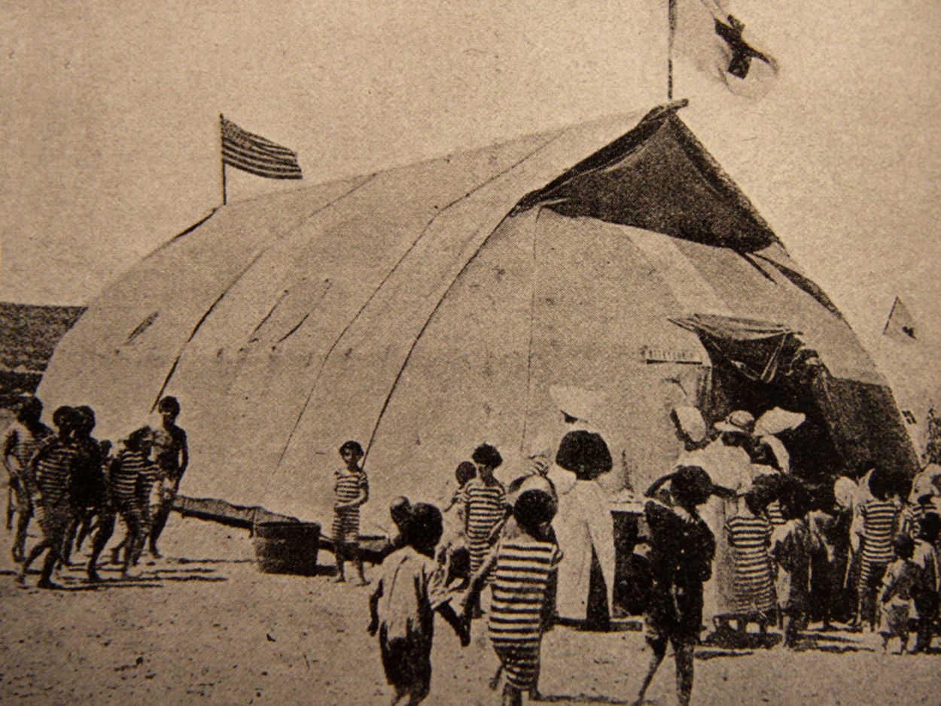
Sor Nicoli instituyó las Damitas de la Caridad
que se dedicaban a visitar a las familias más pobres.
Y durante el verano organizaba colonias de niños.
En 1915 Italia entró en guerra.
Y el Asilo de la Caridad se convirtió en un Centro de Caridad.

Slide 19
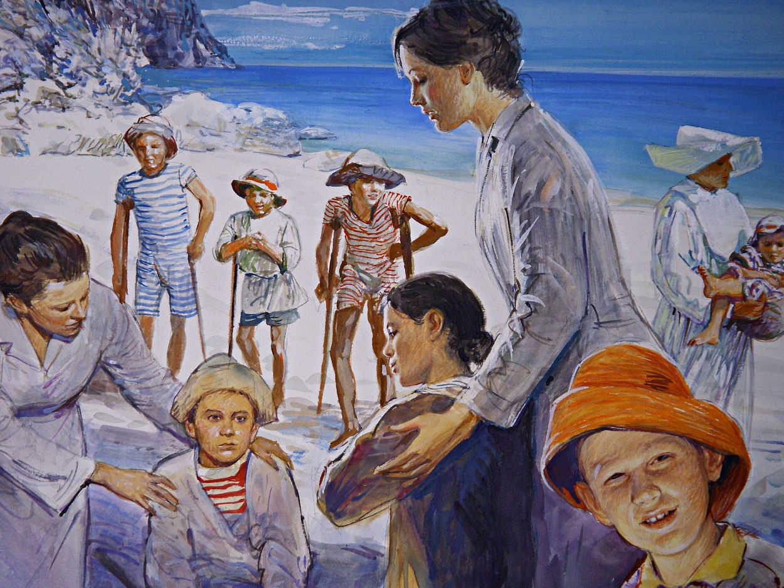

Slide 20
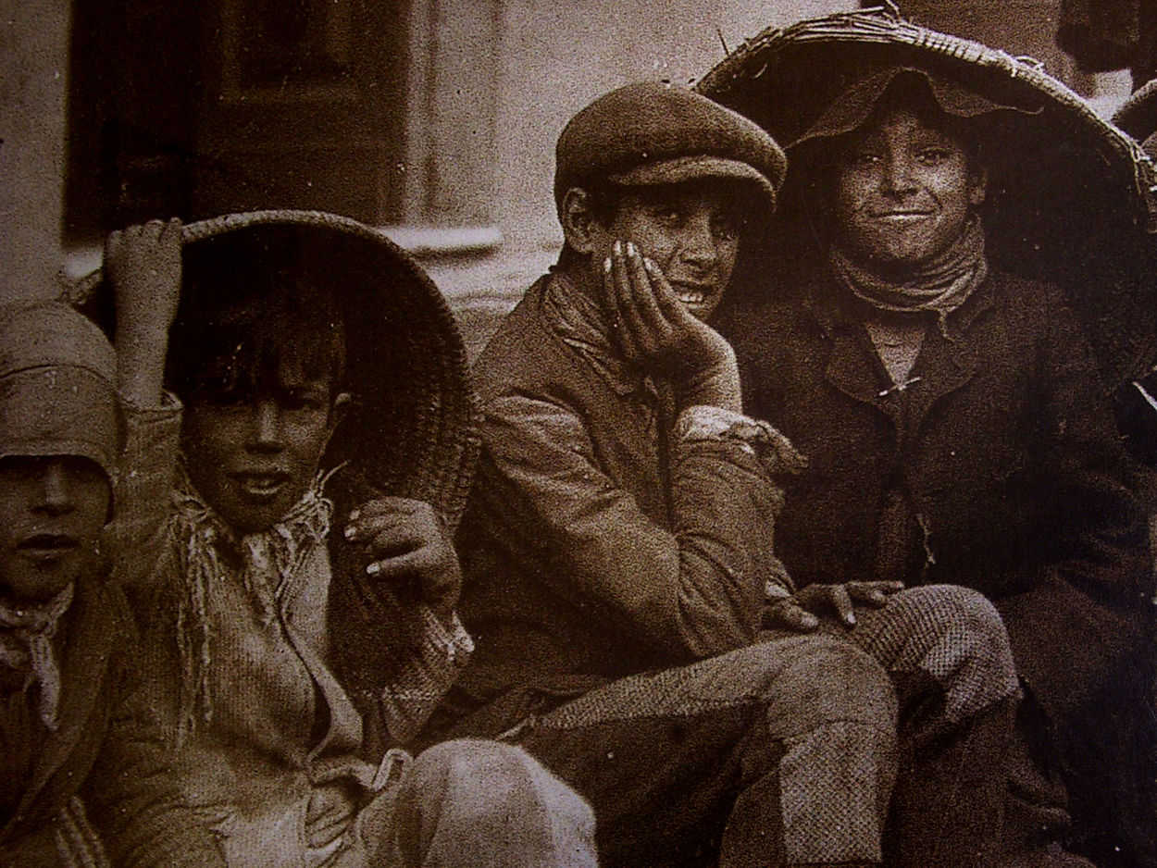
LOS MUCHACHOS
DE LA CESTA

Slide 21
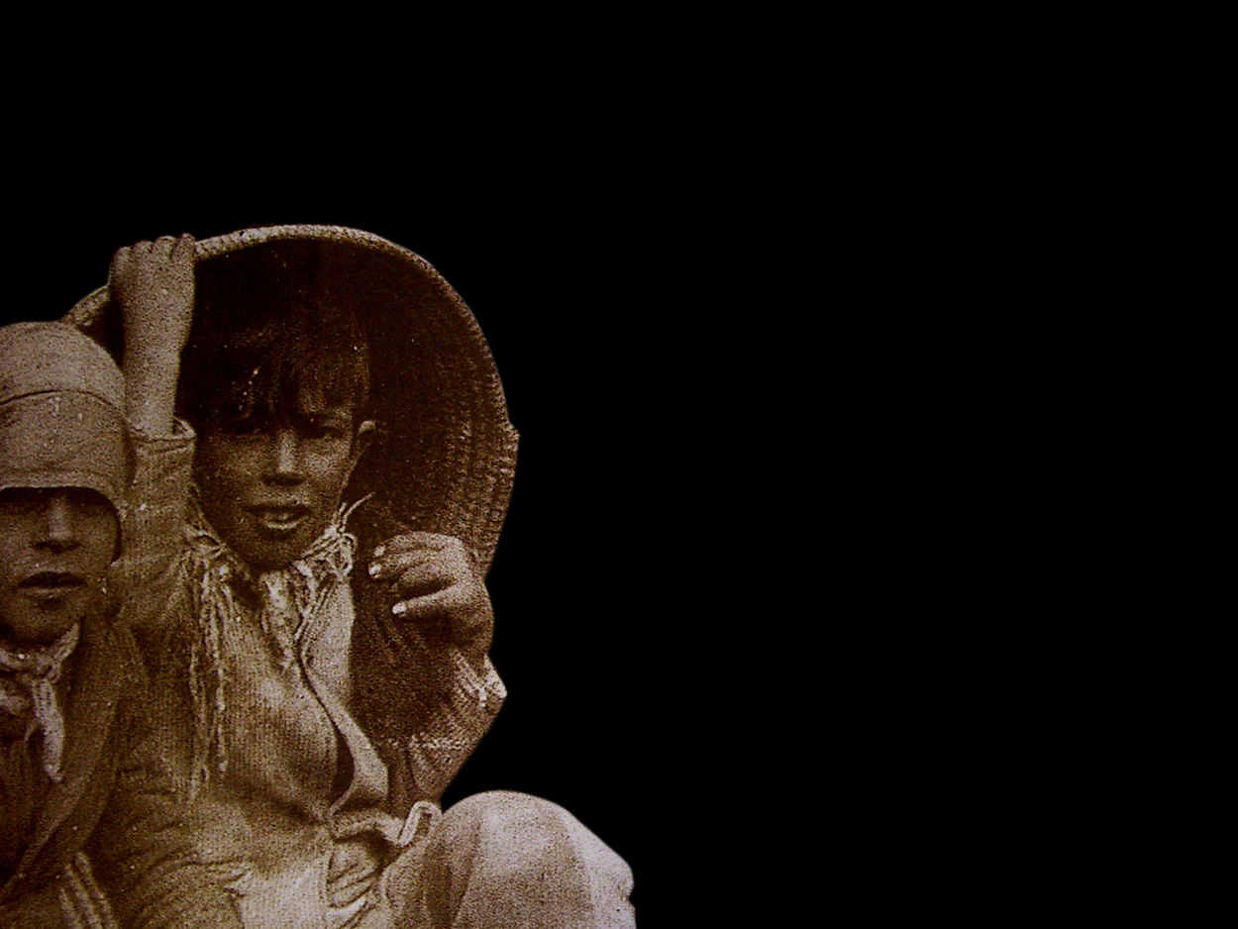
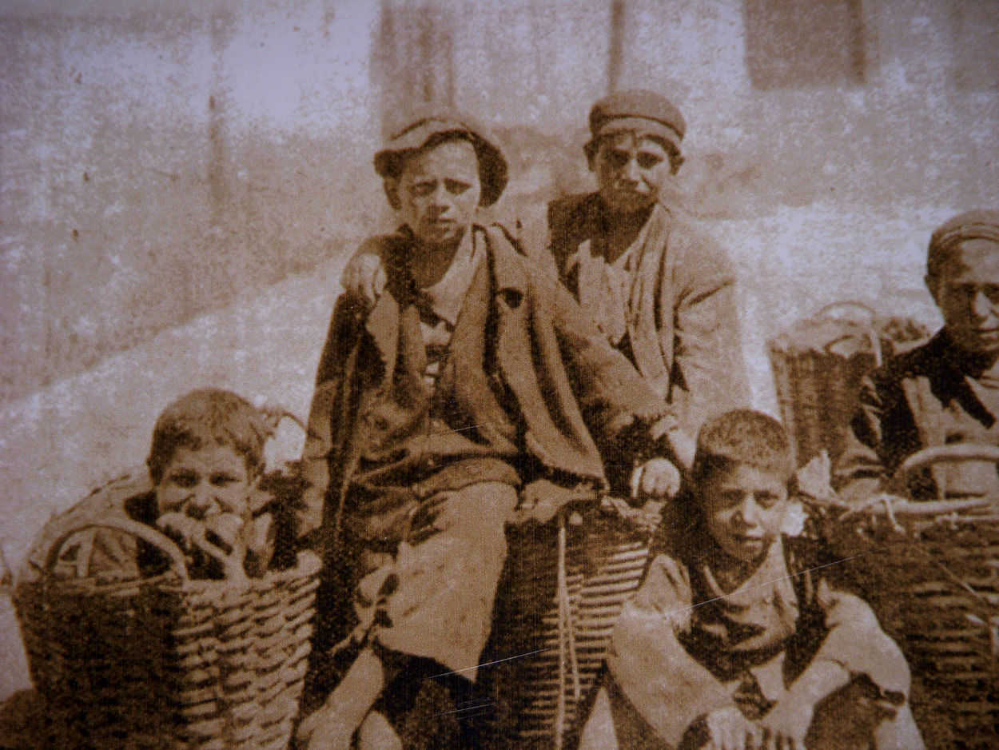
En la ciudad
había vagabundos
que pasaban
la mayor parte del día
en la calle.
El mercado municipal atraía a estas bandas de chicos de la calle.

Slide 22
Se ofrecían para llevar las maletas
a los viajeros
y vivían del robo
por lo que estaban vigilados
por la policía.

Slide 23
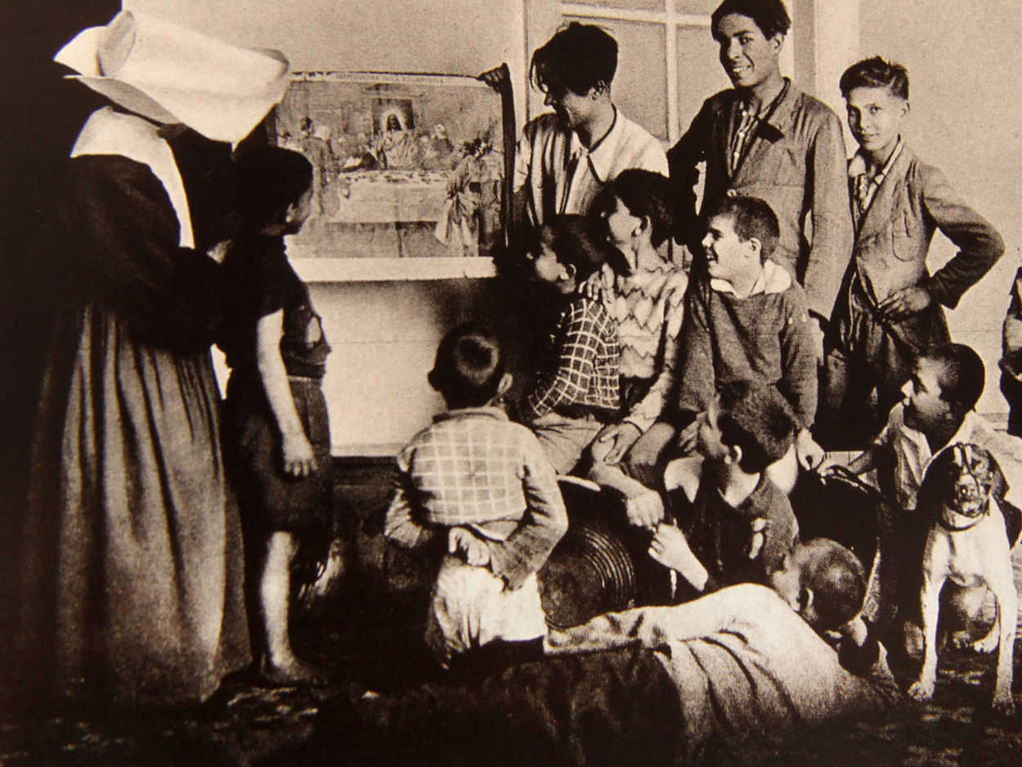
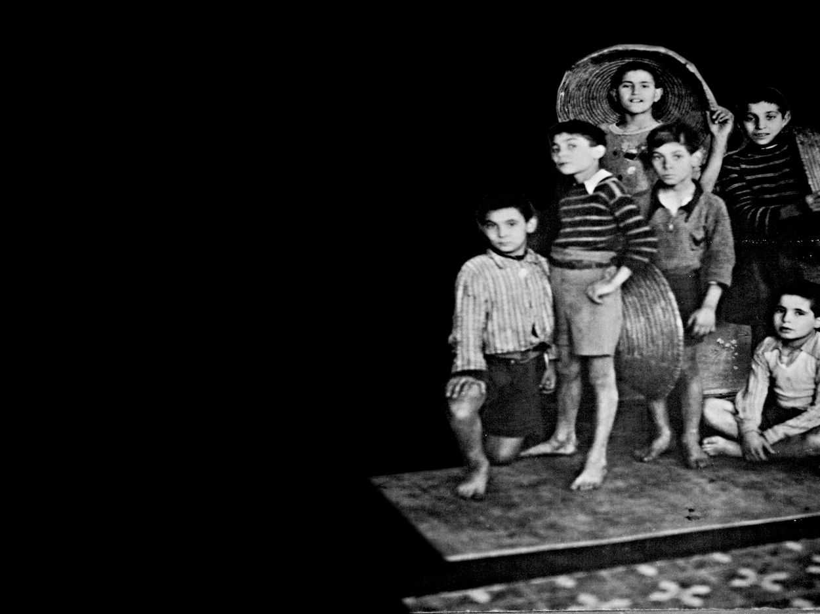
Sor Nicoli no tardó
en fijarse en ellos
y los reunió
para enseñarles
el catecismo.

Slide 24
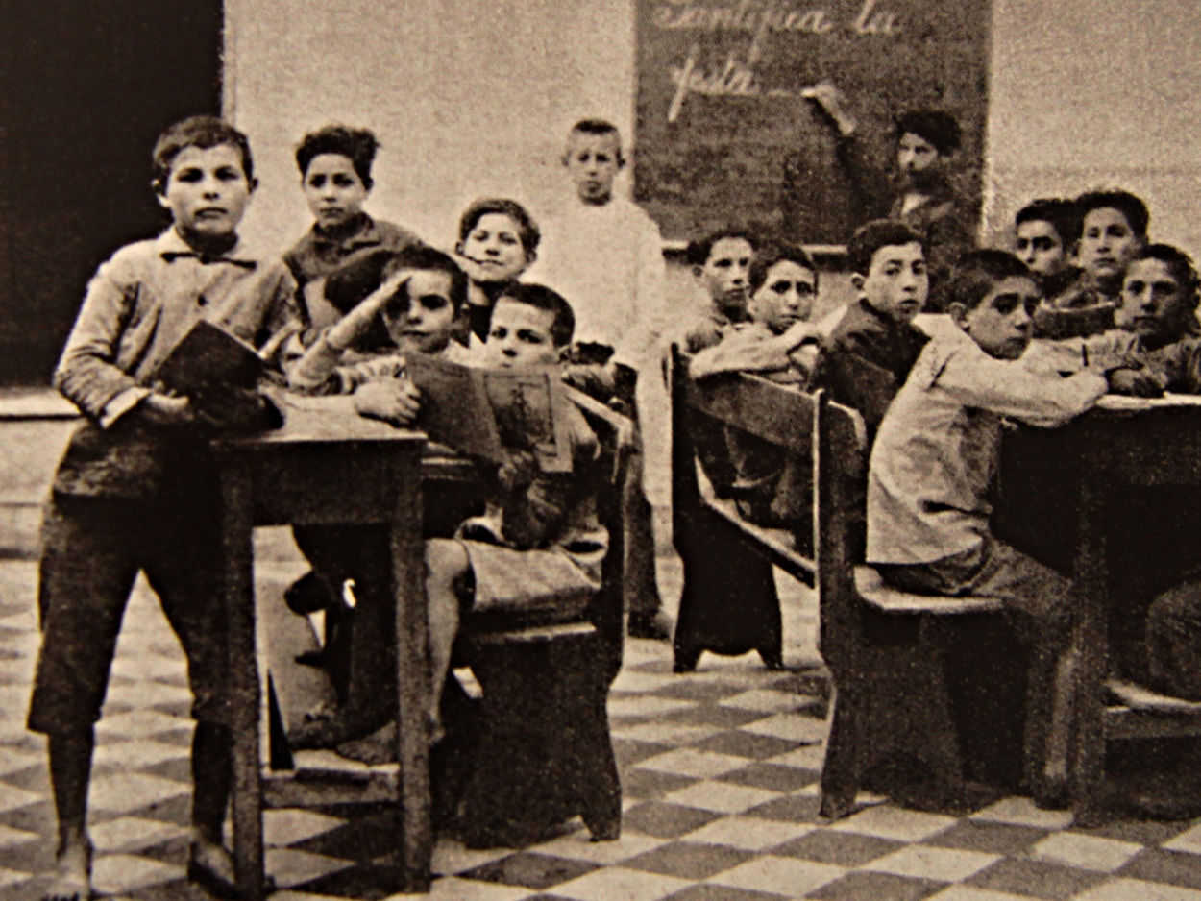
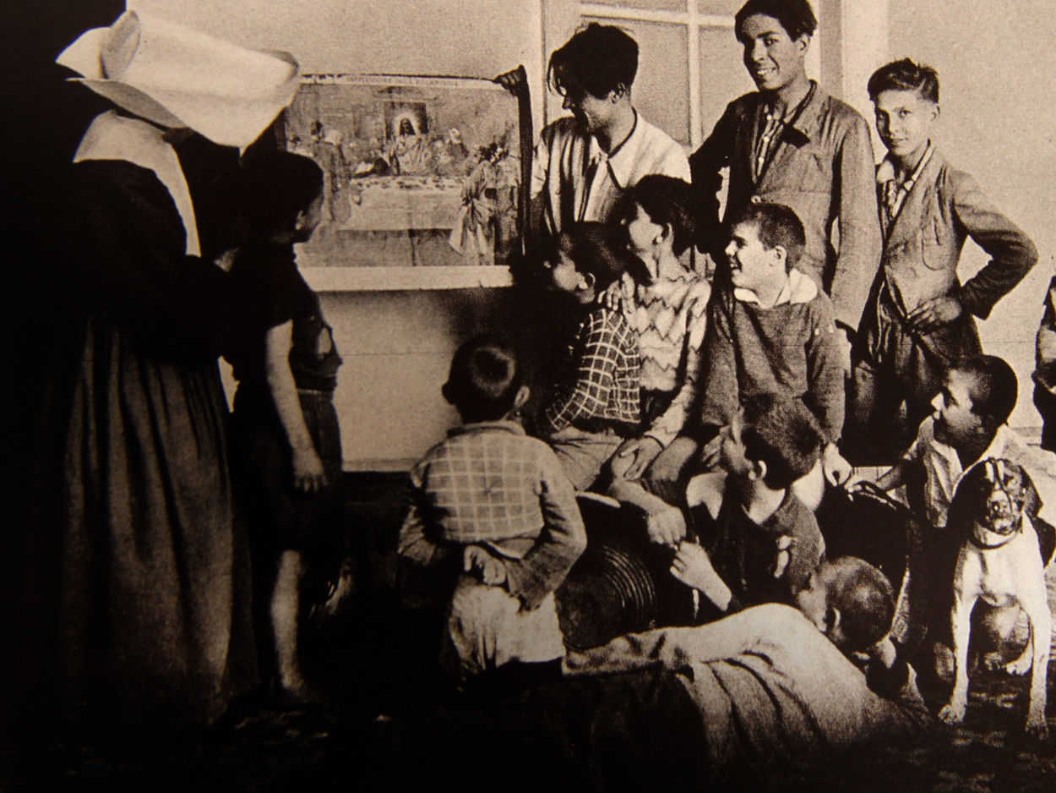
Se acostumbró a sus travesuras
para obtener su simpatía y poder corregirlos.

Slide 25
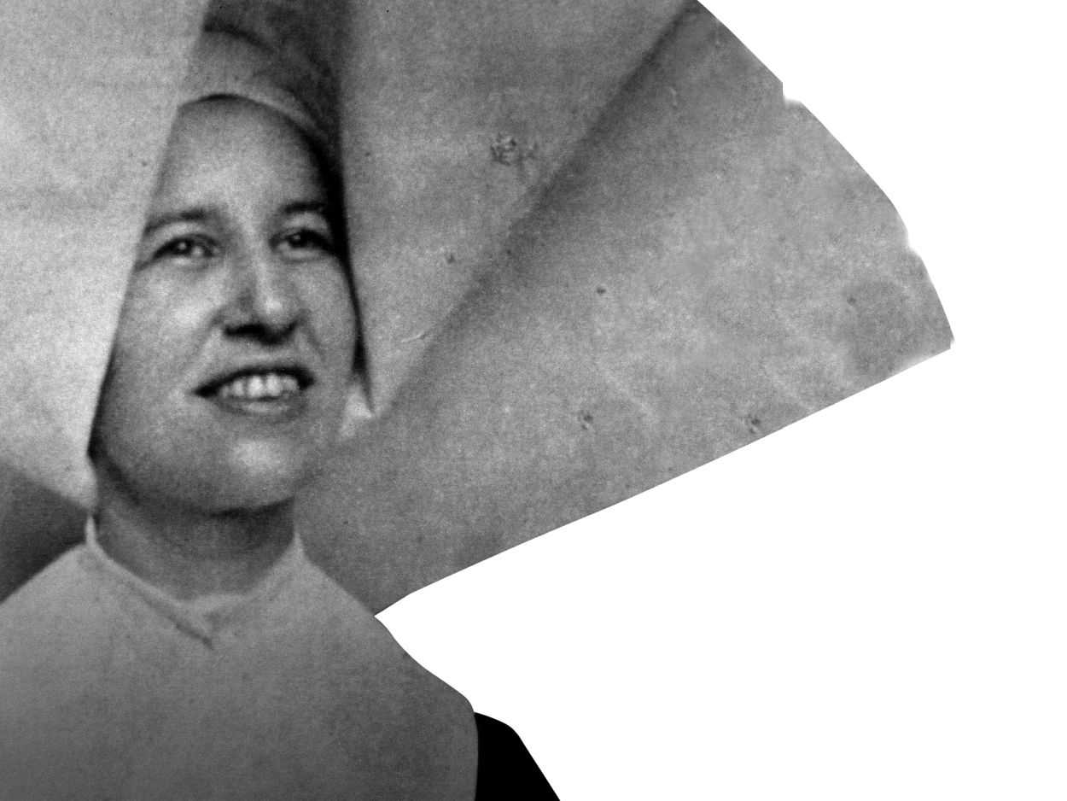
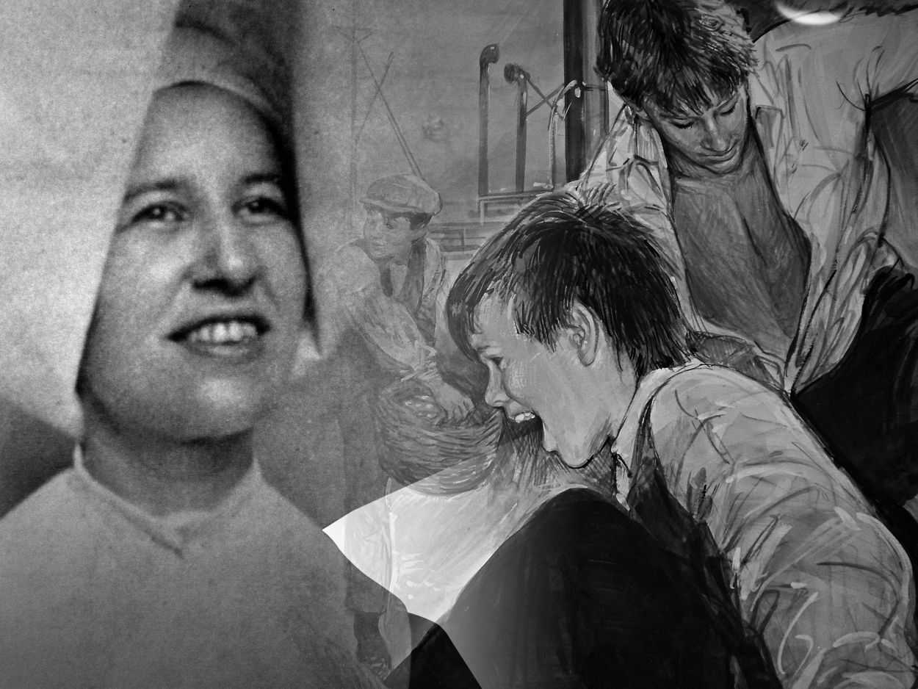
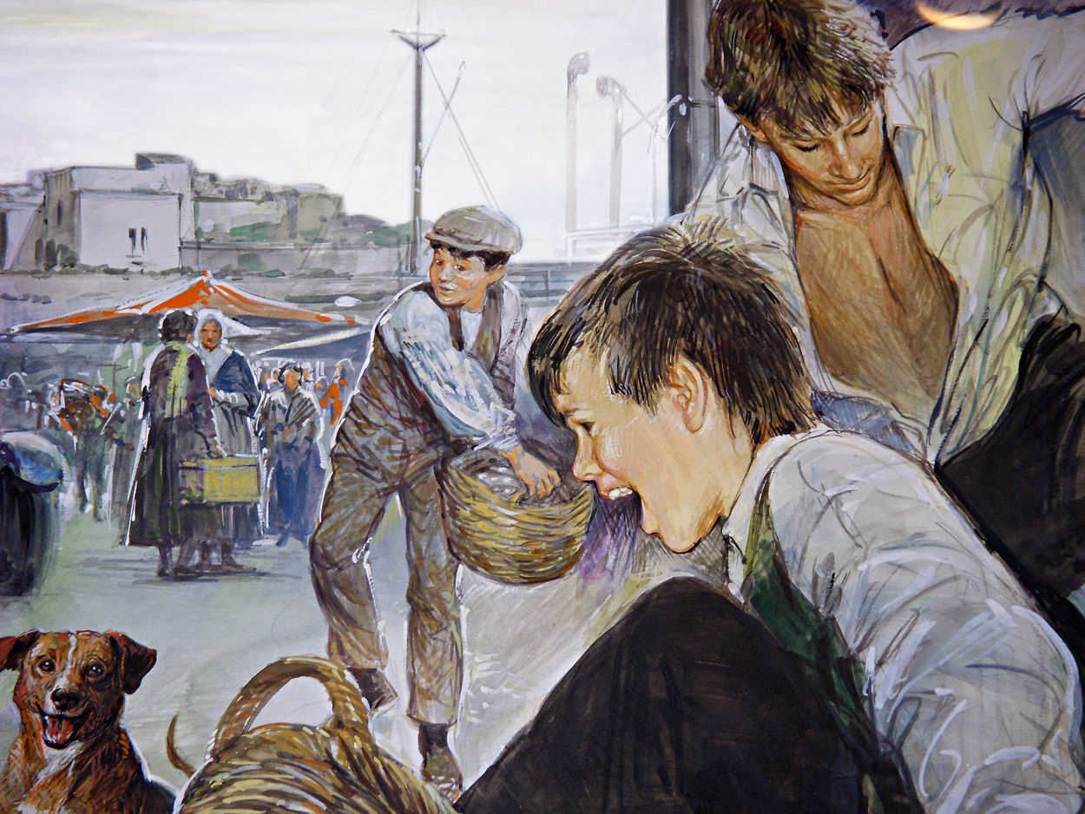
Y los traviesos
se fueron transformando
por el AMOR que recibían.
Los acogía
les sonreía
y demostraba
su
inmensa bondad.

Slide 26
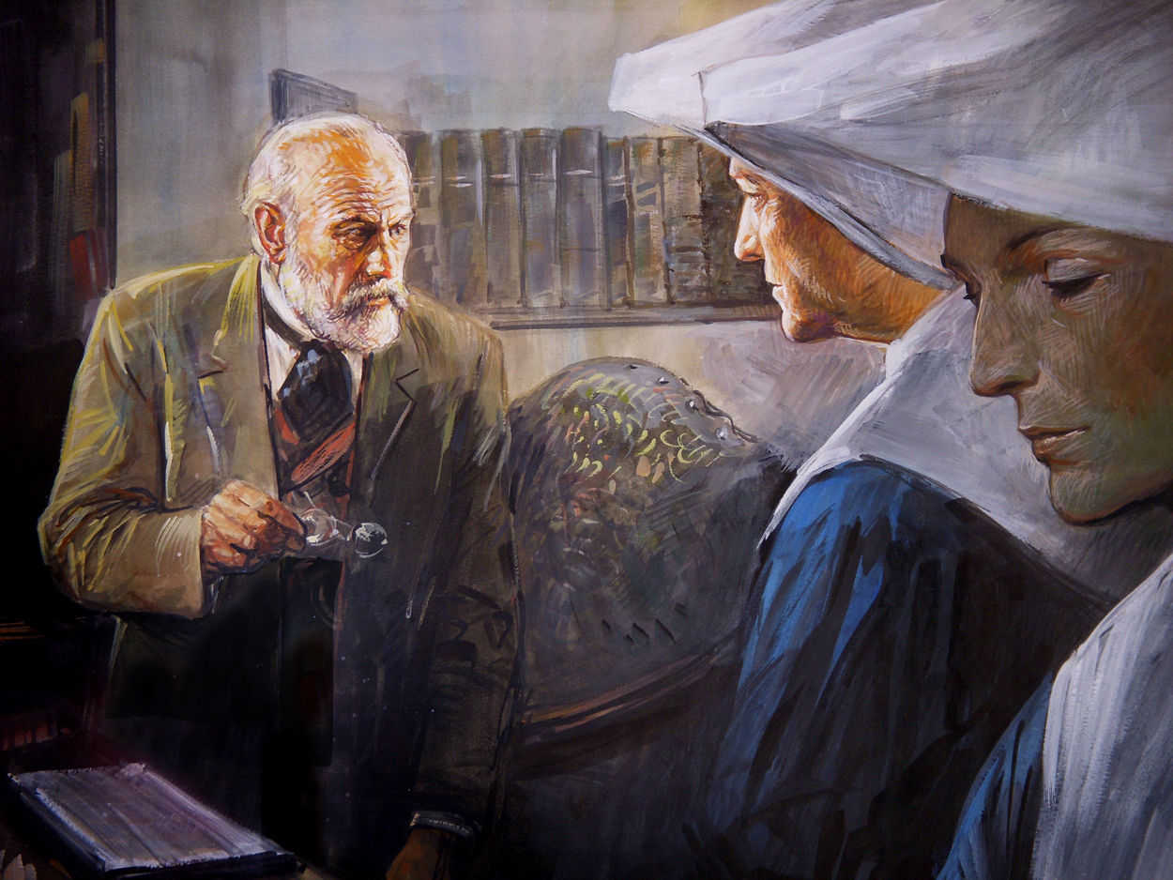
En 1924 tuvo que enfrentarse
a la Administración del Asilo que quería quedarse
con la propiedad.

Slide 27
En septiembre,
concluida la batalla burocrática,
la tuberculosis
volvió a atormentarla.
Y el 31 de diciembre de 1924,
se apagó su vida.

Slide 28
Toda su existencia estuvo marcada por la gratitud y el optimismo.

